Slide 1

안安심心이
2025 숲과 나눔 재단 풀씨 지원 사업
코드포코리아 6월 밋앤핵
사람을 생각하는 재난 안전

Slide 2
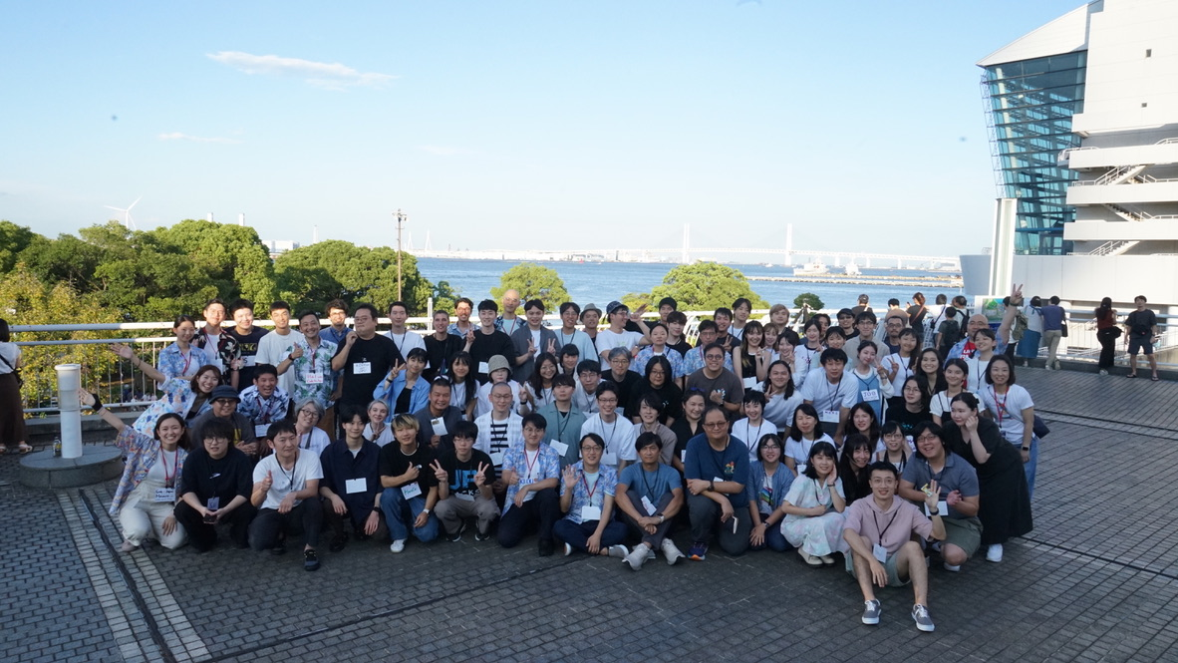

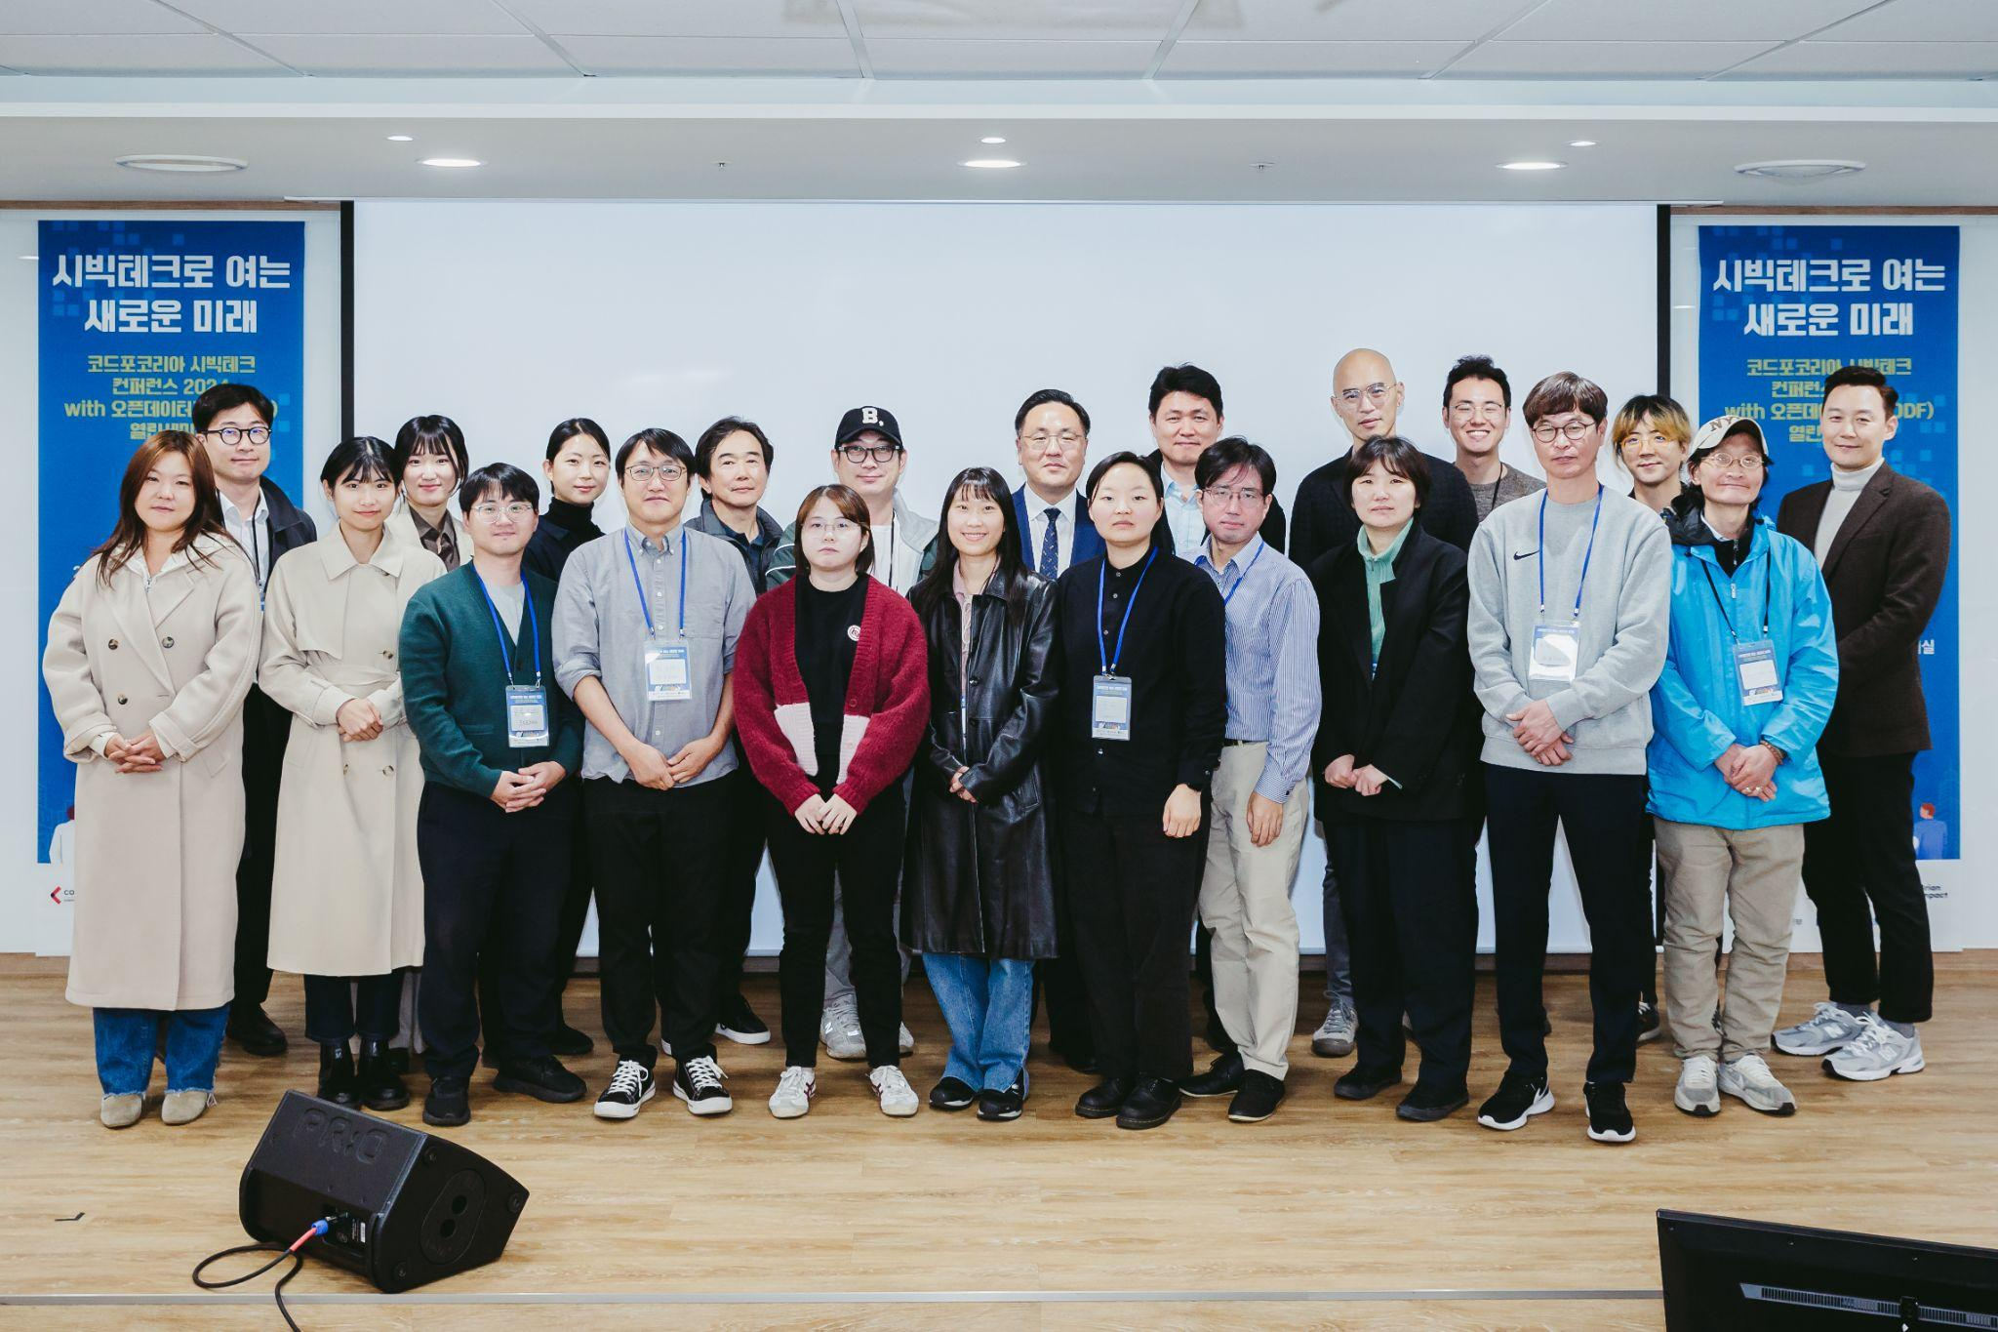
코드포코리아는
시민들의 자발적인 참여를 통해
정부와 또 다른 시민과 협력하며
스스로 문제를 해결하여
더 나은 사회를 만드는데 기여합니다.
시빅 해킹(Civic Hacking)은 시민들이 새로운 도구와 접근 방법을 사용하여 신속하고 창의적으로 협업함으로써 그들의 도시 또는 정부시스템을 개선시켜 나가는 사회운동.
시빅 해커(Civic Hacker) 디지털 기술로 사회 문제를 함께 해결하는 시민

Slide 3
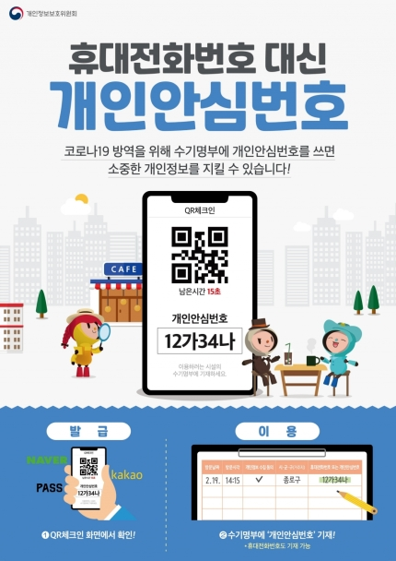
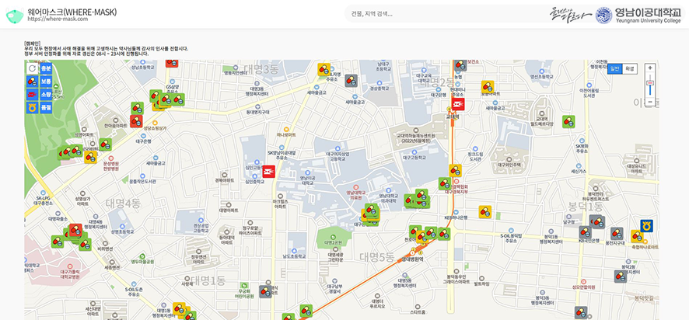
대표 프로젝트
코로나19
공적마스크 재고 서비스
개인 안심번호

Slide 4
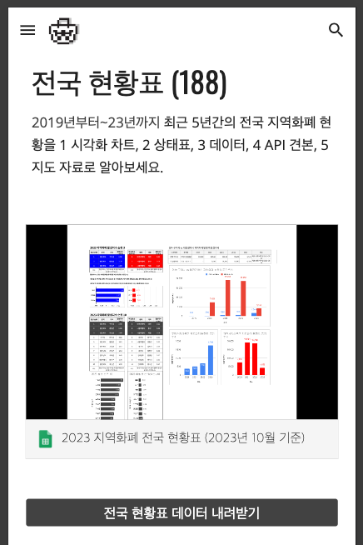
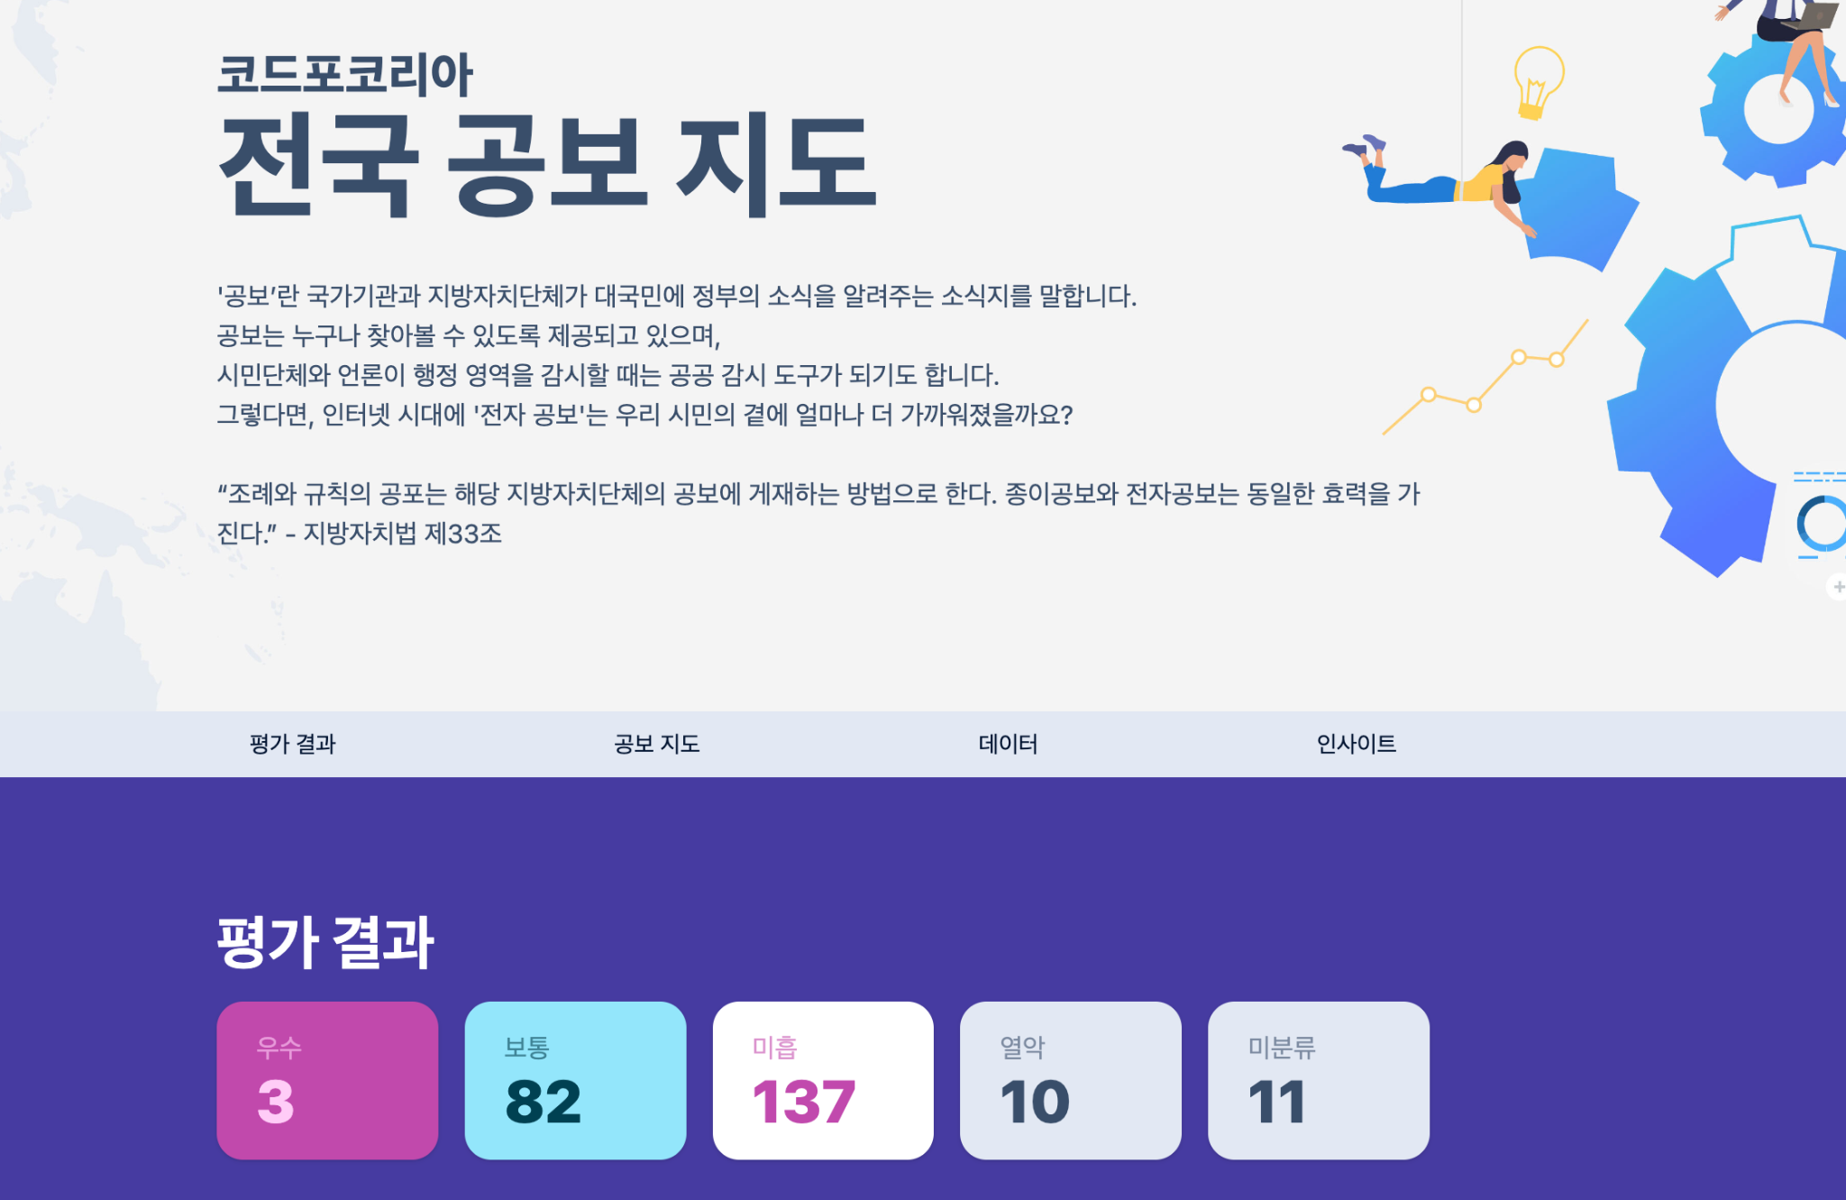
대표 프로젝트
전국 공보 지도 https://gongbo.codefor.kr
지역화폐로 할게요 https://localpay.codefor.kr

Slide 5
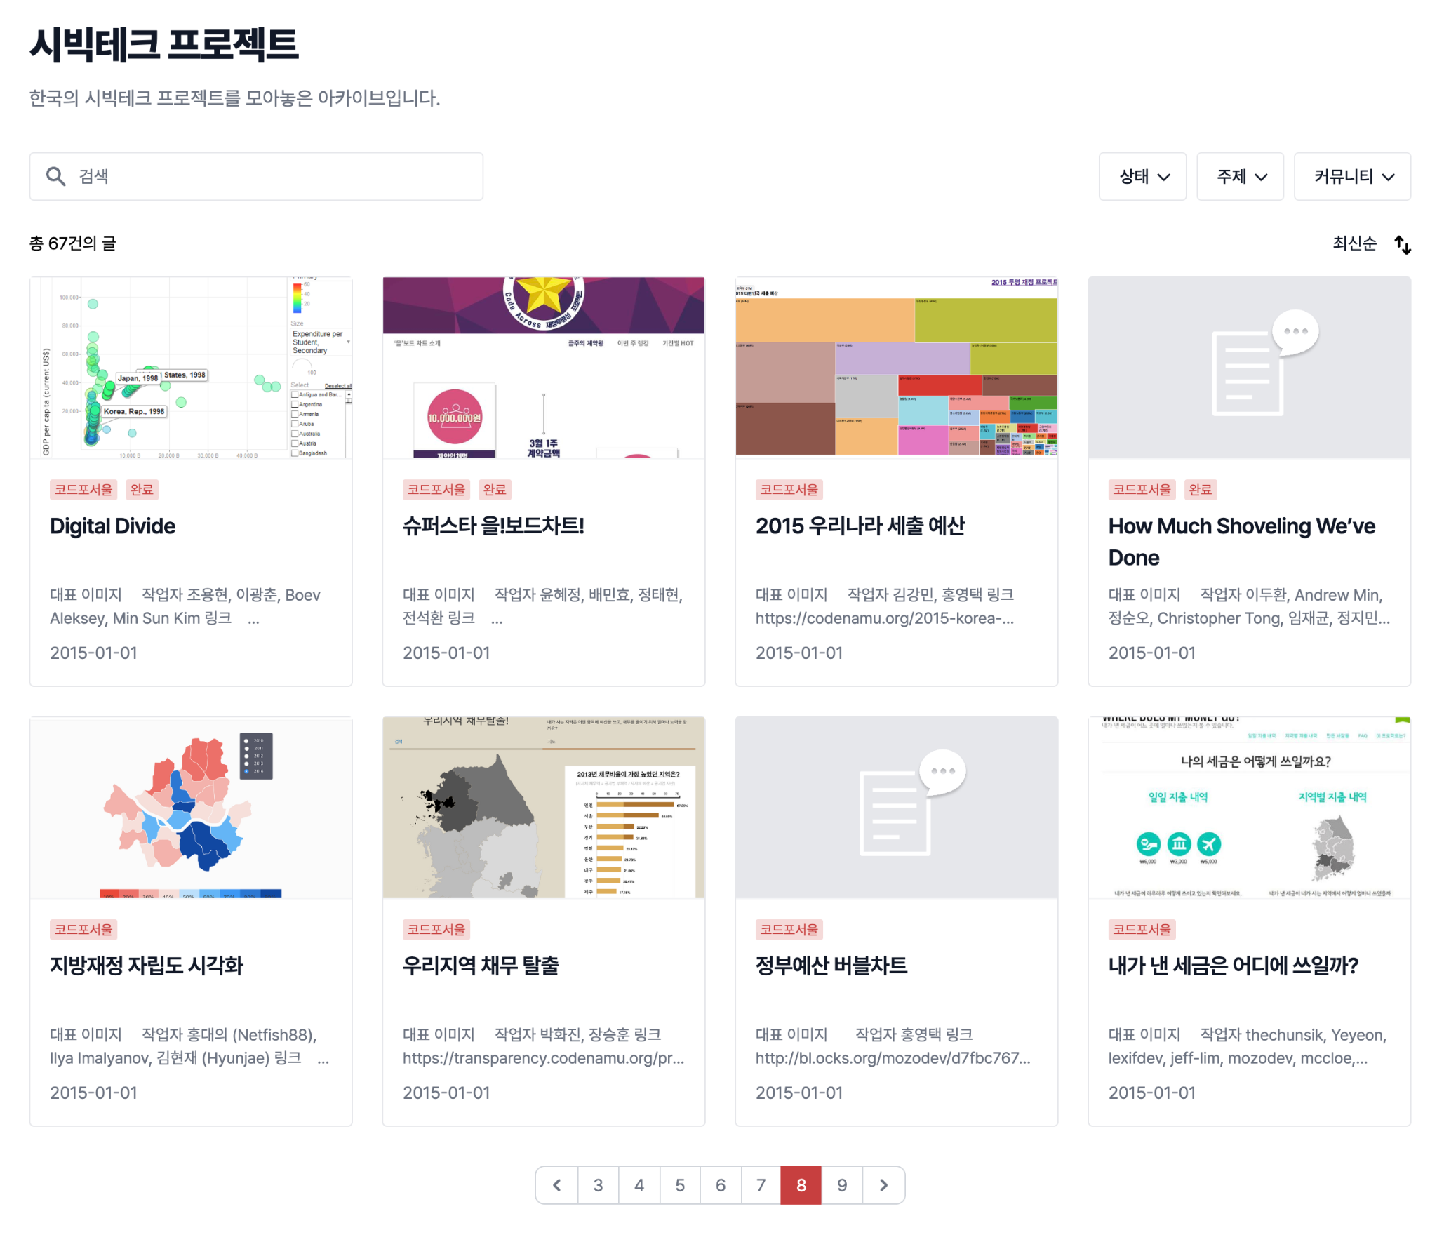
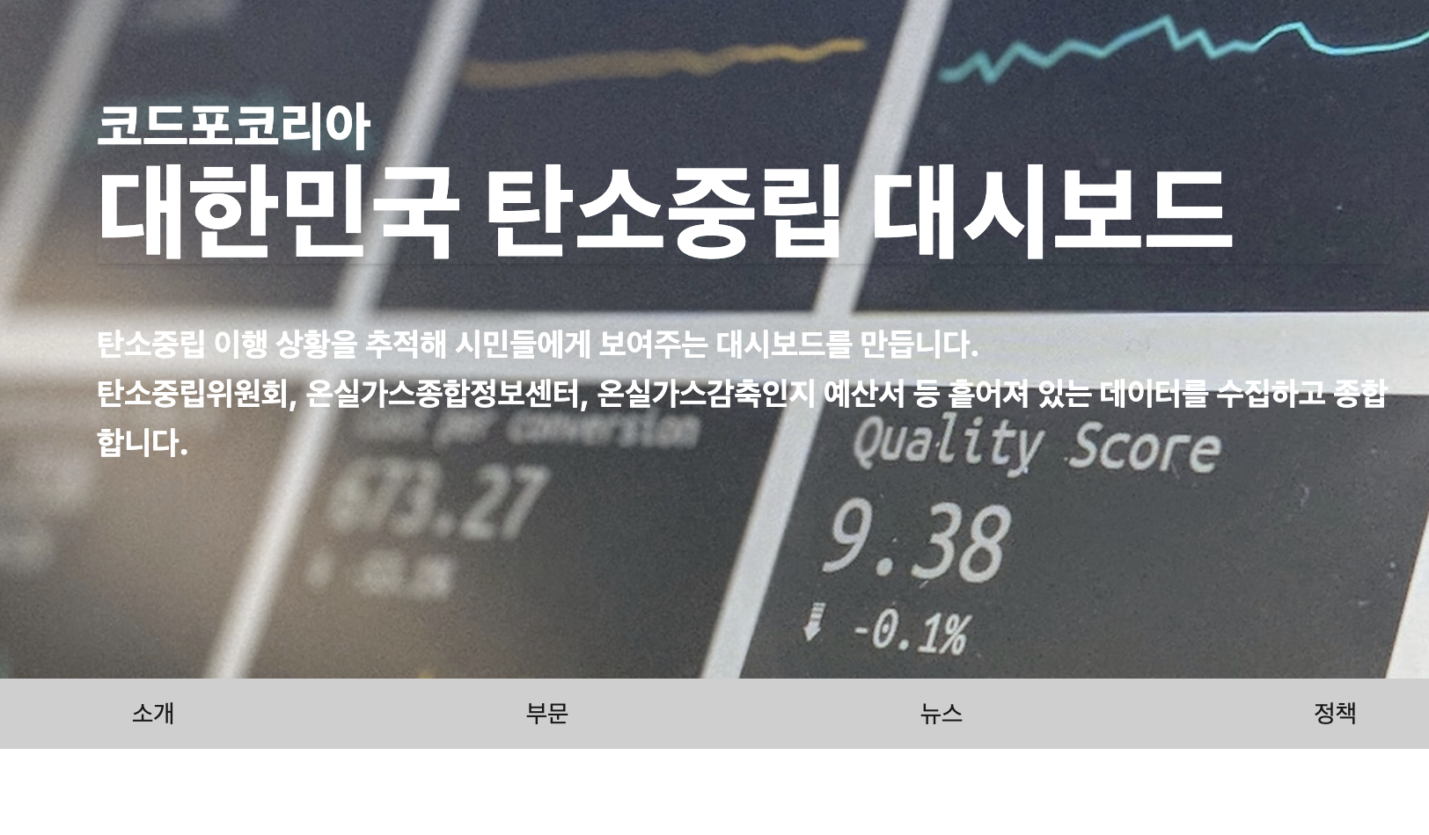
대표 프로젝트
탄소 중립 대시보드
시빅테크 아카이브
https://codefor.kr/pages/civic-tech-archive

Slide 6
안심이 소개

Slide 7
여정
2012
2014
2024-
1
2
3
4
코드나무 첫 해커톤에서 “안심병원” 프로토타입 제작
정보 추가 후 “안심이”로 이름 변경
건강보험심사평가원 데이터 크롤링해서 지도 서비스에 반영
재난 관심↑
코드포코리아의 프로젝트로 다시 시작
항생제 사용 데이터,주사제 사용 데이터, 제세동기 위치, 암환자생존률, 당번약국, 건널목 교통사고, 독극물 정보 등

Slide 8

목표
사건이 아닌 사람을 중심으로
재난 대응 서비스
시민을 위한, 시민들이 만드는
“재난을 마주하는 우리들은 누구이고 어떤 정보를 필요로 할까요?”

Slide 9
2024년 활동
시민 공적 정보 살펴보기
인식&정보 니즈
공공서비스
공공데이터
2024.04
2024.06
2024.09
재난 관련 인식과 재난 대비 내용 재난 정보 앱 사용 경험과 기대
재난 정보 앱 ‘안전디딤돌’에서 제공하는 재난 매뉴얼 탐색
재난 데이터 살펴보며 가이드 & 재난 정보 수요자 목록 아이디어

Slide 10
4월 활동 소개 | 주제
[재난 상황]이 발생하면 [사람]은
[무엇]을 챙겨서
[어떤] 곳으로 대피해야 할까요?

Slide 11

4월 활동 소개
[재난 상황]이 발생하면 [사람]은
[무엇]을 챙겨서
[어떤] 곳으로 대피해야 할까요?
[재난 상황] 카드 1장과 [사람] 카드 1장을 조합해서
내가 아닌 다른 사람의 특정한 상황을 이해하고 구체적으로 가정합니다.
재난
사람

Slide 12




재난 상황 (1/2)
행안부 미래안전이슈 18호(21.12) “시나리오로 본 우리나라 미래 재난 전망” 참고 미래 위험성 높은 재난 8개 선정
풍수해
폭염
산불
지진
수도권을 강타한 가을 슈퍼태풍
40℃의 폭염이 전국을 덮친다
건조주의보 속 불씨 하나, 마을을 삼키다
예고 없이 도시를 흔든 새벽 3시의 강진

Slide 13




재난 상황 (2/2)
행안부 미래안전이슈 18호(21.12) “시나리오로 본 우리나라 미래 재난 전망” 참고 미래 위험성 높은 재난 8개 선정
폭발
화학물질 누출
방사능 누출
테러
주차장 폭발, 불길과 연기로 덮인 골목
냄새도 없이 퍼지는 죽음의 기체
원자력 발전소 사고, 방사능 물질 유출
멈춰버린 도시, 확산되는 공포

Slide 14
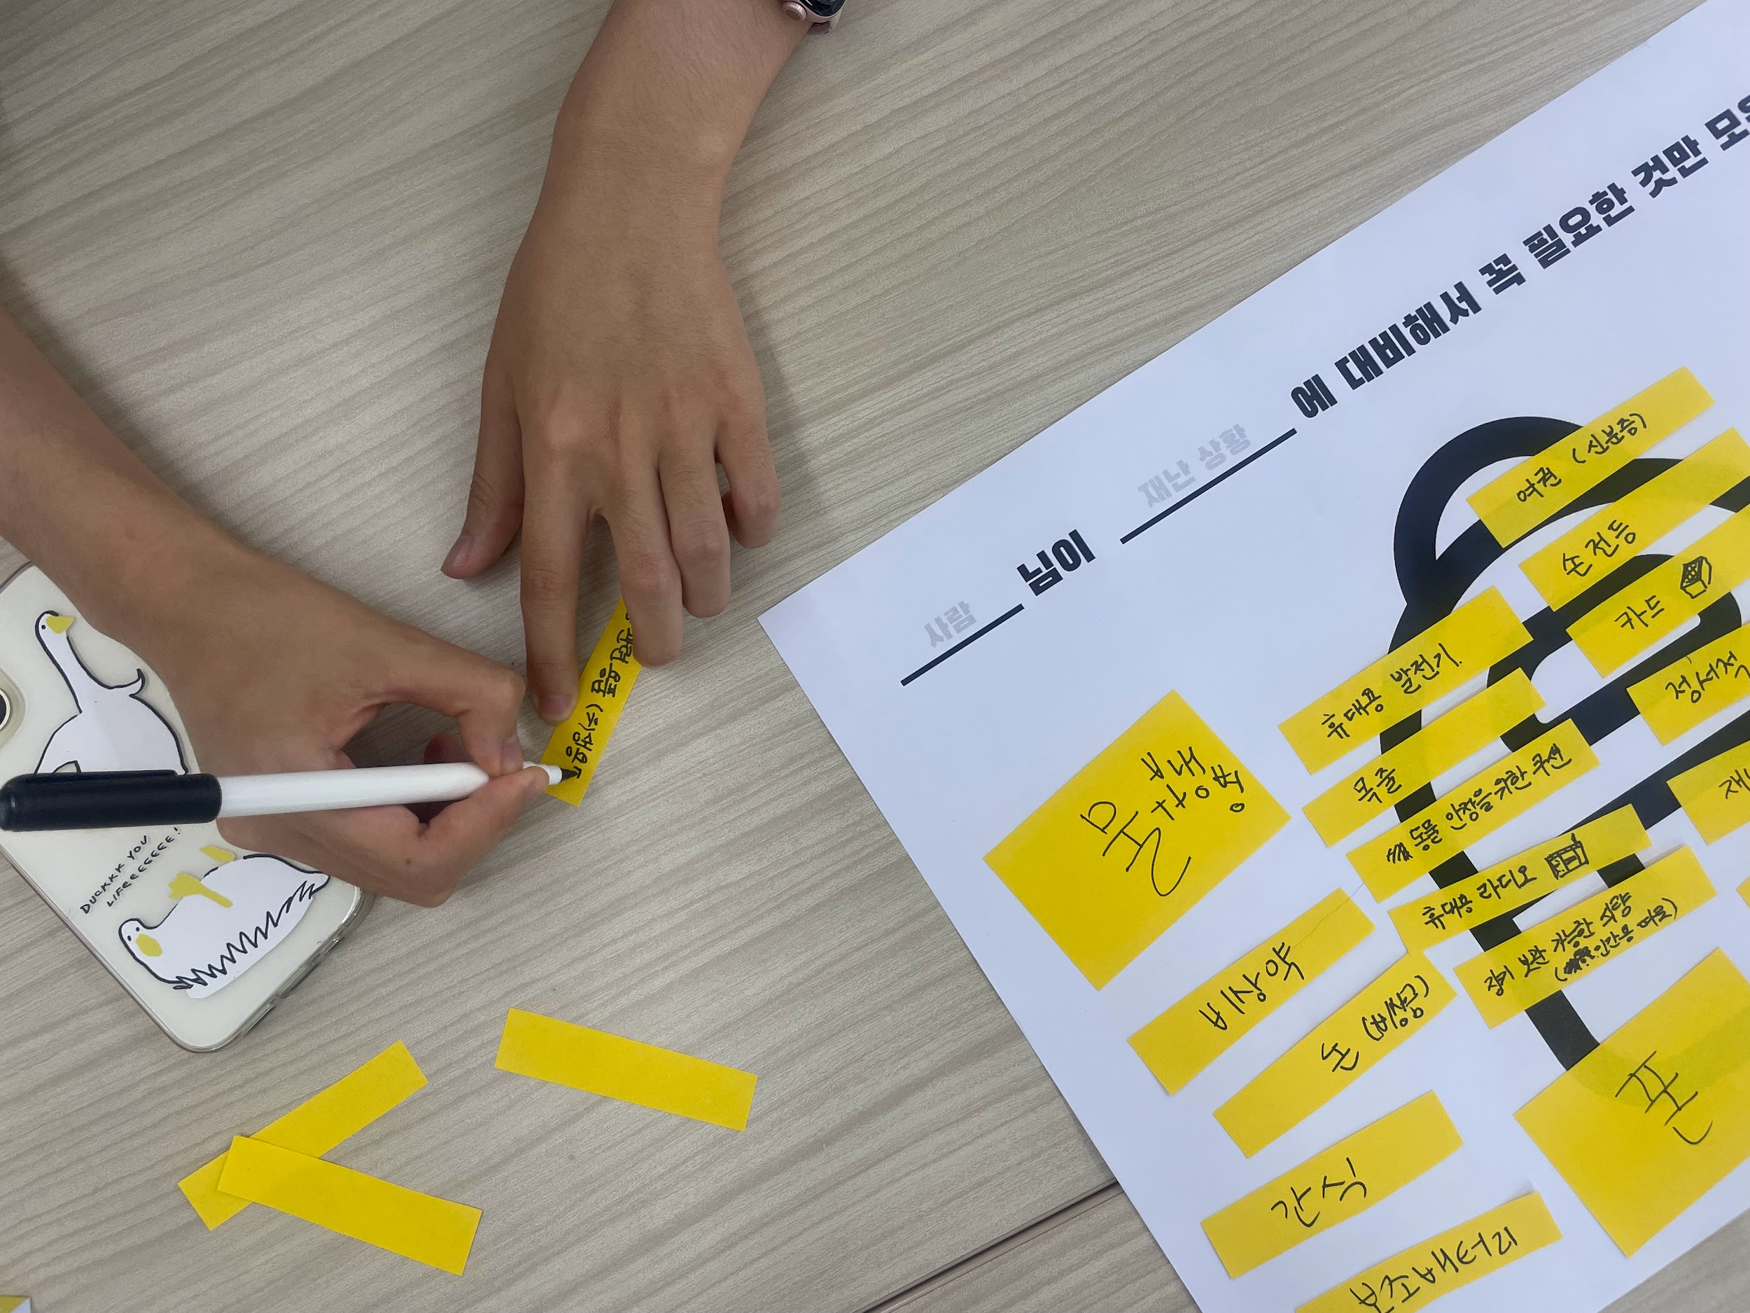
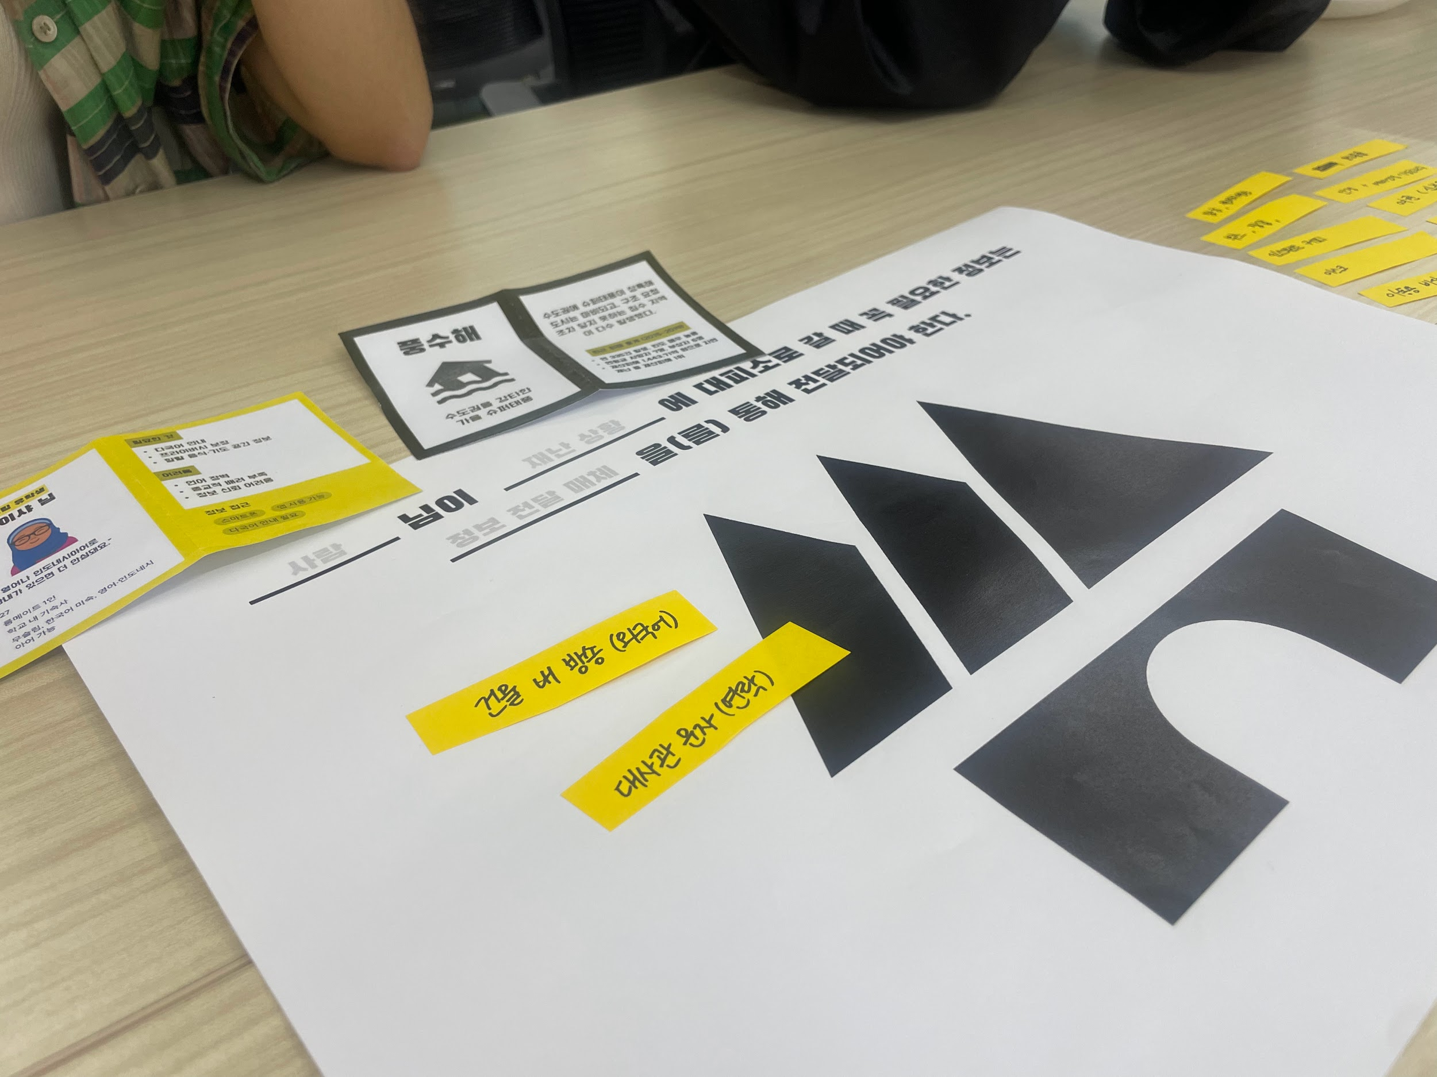
4월 활동 소개 | 활동

Slide 15
패널 대담

Slide 16
워크샵

Slide 17
서비스 소개
누구나 쉽게 자신의 상황에 맞는 최적의 재난안전정보를 찾고
실제 재난 상황에서 도움을 받을 수 있는 디지털 서비스
거주 지역
주거 형태
가족
신체 특성
문화적 배경
언어 능력
라이프스타일
취미
…
개인 특성
안심이
맞춤 정보

Slide 18
워크샵 목적
누구나 쉽게 자신의 상황에 맞는 최적의 재난안전정보를 찾고
실제 재난 상황에서 도움을 받을 수 있는 디지털 서비스
[어떤] 정보/기능이 있어야 할까요?
안심이

Slide 19
아이디어 발산
누구나 쉽게 자신의 상황에 맞는 최적의 재난안전정보를 찾고
실제 재난 상황에서 도움을 받을 수 있는 디지털 서비스
[어떤] 정보/기능이 있어야 할까요?
자유롭게 아이디어를
발산합니다
안심이

Slide 20
우선순위 선정
높은 우선순위
높은 구현가능성
우선순위
구현 가능성
아이디어의 우선순위와 구현 가능성을 생각합니다

Slide 21
선정 아이디어 같이 보기

Slide 22
마무리

Slide 23
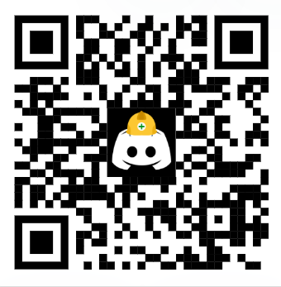

활동 마무리
같이 만들어요
코드포코리아 Discord
#안심이 채널에서 만나요
https://discord.gg/yzhU9NHJ

